Slide 1






§3 参变量函数的导数
平面曲线通常用方程
或
来表示; 一般情形下则采用参数方程
这样做最明显的好处, 是能方便地推广
为多维空间的情形, 例如 中的曲线:
返回

Slide 2

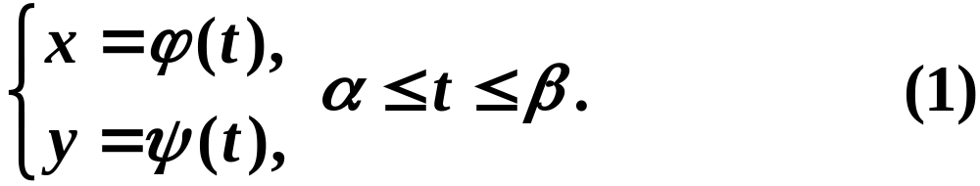




设平面曲线 C 的参数方程为
如果函数 有反函数 则 (1) 式可
由此说明
平面曲线两种方程之间的联系.
这种由参数方程 (1) 所表示的函数, 称为参变量函
数.
根据复合

Slide 3
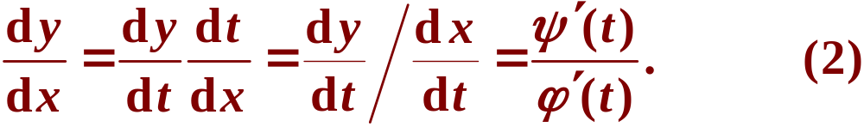




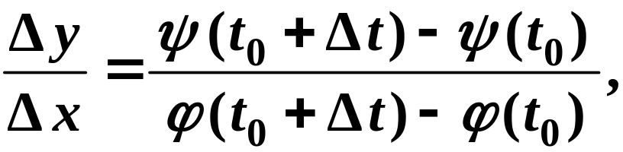
函数和反函数的求导法则, 得到
(2) 式的几何意义如下: 设由 (1) 式表示的曲线 C
处有切线. 过点 及邻近点
的割线 的斜率为

Slide 4


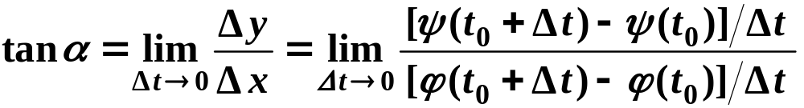
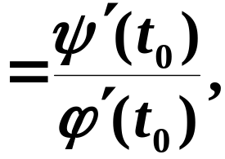


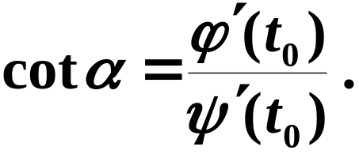
如果
可导，
则切线
的斜率为
其中 是切线与 x 轴正向的夹角 ( 见下页图 ) .
有

Slide 5










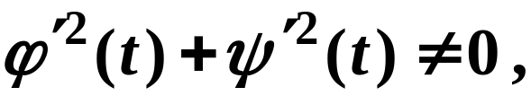
上都存在连续导数,且
则称曲线 C 为光滑曲线. 光滑曲线的每一点都存在

Slide 6

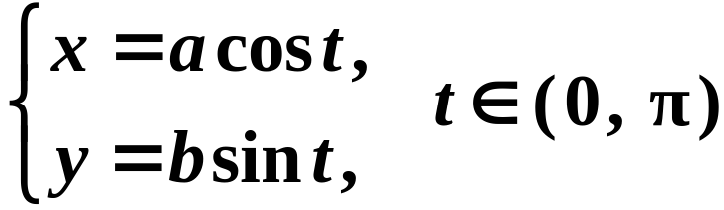


函
切线, 且切线与 x 轴正向的夹角
数.
例1 求由参数方程
( 这是上半椭圆方程 ) 所确定的函数 的
导数, 并求此椭圆在 处的切线方程.
解 由公式 (2) 得到

Slide 7
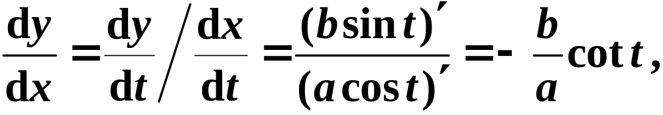
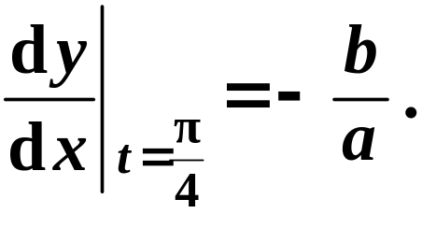
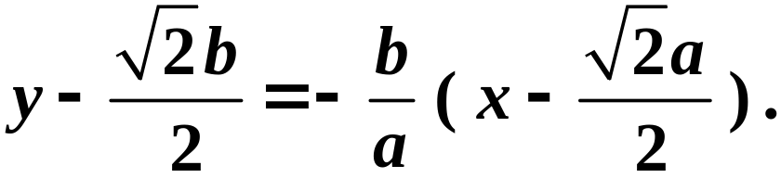

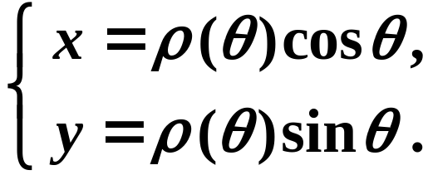
故所求切线为:
例2 若曲线 由极坐标方程 ρ = ρ (θ ) 给出, 则
可以把它转化成以极角 θ 为参数的参数方程

Slide 8

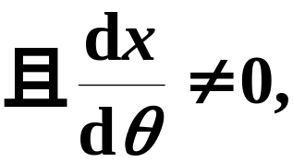
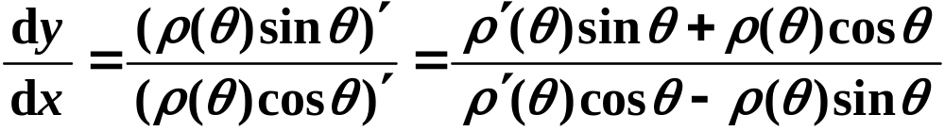
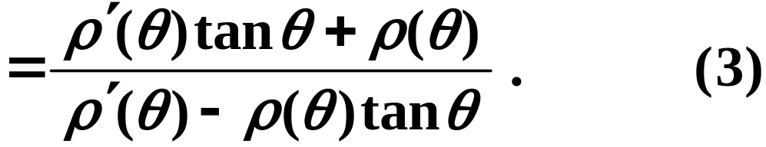










则
(3) 式表示的是曲线
的切
线 MT 与极轴 Ox 的

Slide 9

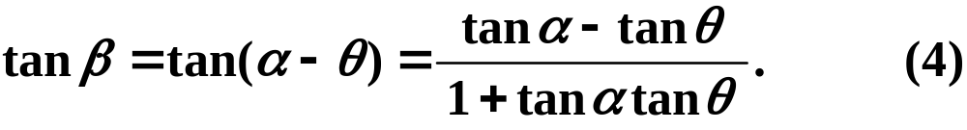
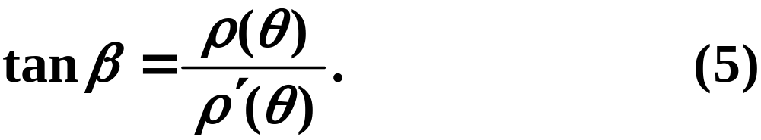
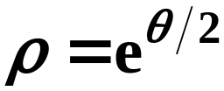
夹角 α
过 M 的射线 OH ( 即点M的
向径 ) 与切线 MT 的夹角 β 的正切是
将 (3) 式代入 (4) 式, 化简后可得
例3 证明对数螺线
上所有点处的切线与向
径的夹角 β 是常数.

Slide 10

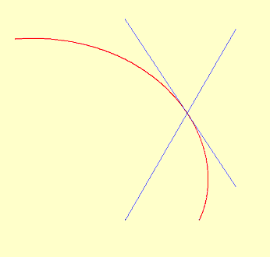
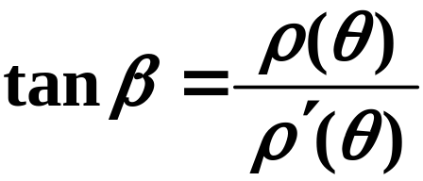

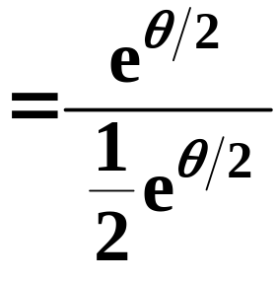




证
所以这条曲线上任一点的切线与向径的夹角等于

